Slide 1
Инновационность Инновационный педагог может добиться качественно новых результатов в работе с детьми, используя современные образовательные технологии, такие как информационно-коммуникативные технологии.

Slide 2
Результативность
Итоговые результаты мониторинга уровня развития интегративных качеств
за 2012-2013 учебный год.

Slide 3
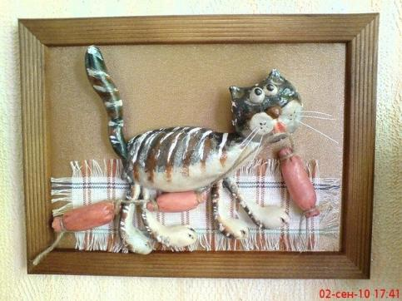
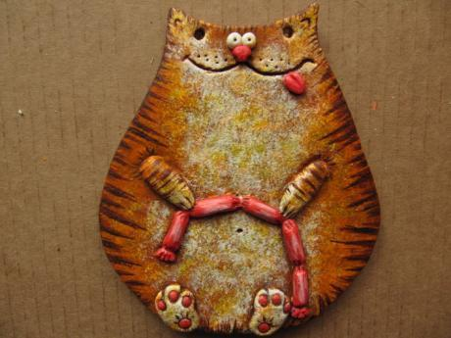
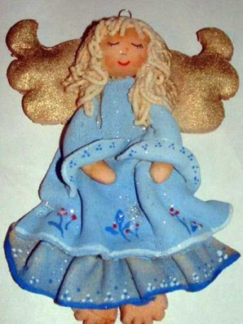
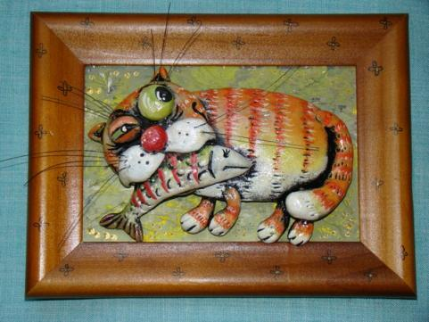
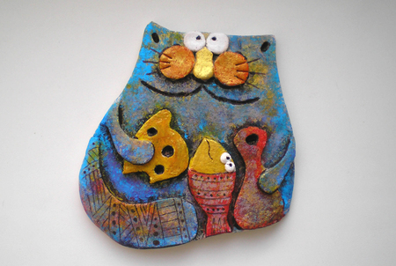
Моё хобби. Творчество в моей жизни присутствует не только на работе, но и дома. В свободные минуты отдыха занимаюсь своим любимым делом – леплю из соленого теста.

